Slide 1
লাল গোলাপের শুভেচ্ছা

Slide 2
শিক্ষক পরিচিতি
► মোঃশাহরিয়ার আলম
► সহকারি শিক্ষক
► 49কাঁঠালবাড়ীয়া স প্রা. বি
রায়জঞ্জ, সিরাজগঞ্জ।

Slide 3
পাঠ পরিচিতি
● বিষয়ঃ প্রাথমিক গণিত
● শ্রেণিঃ দ্বিতীয়
● পৃঃ (৩৭-৩৮)
● সাধারণ পাঠ- গণিত
● বিশেষ পাঠ- গুণের ধারণা
● সময়- ৪০ মিনিট
● তাং ২১-০৬-২০১৯ ইং

Slide 4
আবেগ সৃষ্টি
গানের মাধ্যমে
এমন মজা হয়না গায়ে সোনার গয়না
বুবু মনির বিয়ে হবে বাজবে কত বাজনা

Slide 5
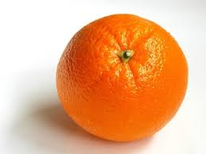
পূর্বজ্ঞান যাচাই
নিচে প্রতিটি প্লেটে দুইটি করে কমলা আছে
২+২+২+২+২
=
১০

Slide 6
পূর্বজ্ঞান যাচাই
২ ৫
=
১০

Slide 7
আজকের পাঠ
►গুণের ধারণা

Slide 8
শিখনফল
১২.১ উপকরণ ব্যবহার করে গুণ করতে পারবে

Slide 9
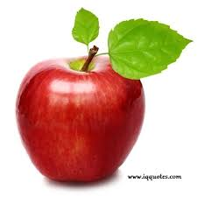
পাঠ উপস্থাপন
►বাস্তব পর্যায়
চিত্রে কি ধরণের বস্তু আছে, প্রতি প্লেটে কতটি করে বস্তু আছে এবং প্রতিটি বস্তুর জন্য কয়টি প্লেট আছে
৪+৪+৪
=
১২

Slide 10
চিত্রে কি ধরণের বস্তু আছে, প্রতি প্লেটে কতটি করে বস্তু আছে এবং প্রতিটি বস্তুর জন্য কয়টি প্লেট আছে
৪
3
=
১২
গুণ

Slide 11
অর্ধবাস্তব পর্যায়
৪ ৩
=
১২

Slide 12
বস্তু নিরপেক্ষ পর্যায়
৪ ৩
=
১২

Slide 13
দলীয় কাজ
১। ক দলঃ
ক) ২ ৫=
খ) ৩ 3=
২। খ দলঃ
ক) ৪ 3=
খ) ৪ ৪=

Slide 14
বাড়ির কাজঃ-
টেবিলের উপর ৪ ছড়া কলা রয়েছে। প্রত্যেক ছড়ায় ৫টি করে কলা আছে। সেখানে কতগুলো কলা আছে?

Slide 15
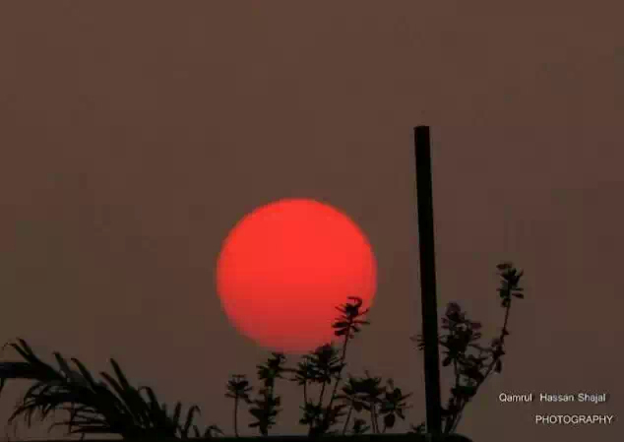
ধন্যবাদ
আজকের মত বিদায়

